Slide 1
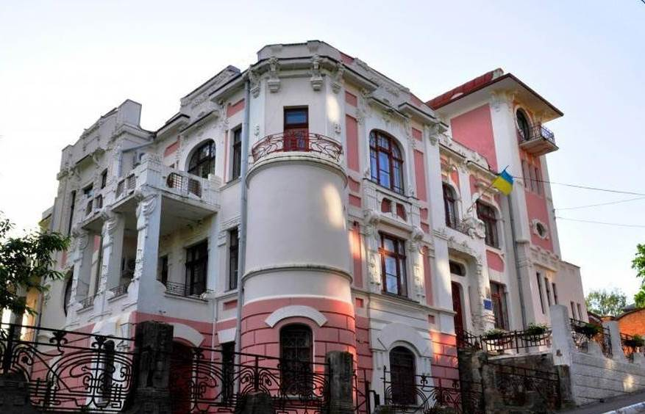


Звіт про роботу
Департаменту земельних ресурсів у 2017 році
Вінницька
міська рада
Департамент земельних ресурсів

Slide 2
Вінницька
міська рада
Основні підсумки за 2017 рік
ДЗР
66
Документи органів державної виконавчої влади;
174
Документи міської ради, виконавчого комітету, розпорядження, доручення міського голови;
41
Запити, звернення народних депутатів України та депутатів місцевих рад;
3183
Листи підприємств, організацій, установ;
5530
271
Підготовлено рішень міської ради та виконкому;
0
Порушень терміну виконання.
Звернення громадян (в т.ч. «Гаряча лінія»);
9265
Опрацьовано резолюцій (карток) в Docs Vision
9265
498
102
Рішення сесії підготовлені департаментом із 498 прийнятих міською радою
Департамент земельних ресурсів

Slide 3

Вінницька
міська рада
Основні підсумки за 2017 рік
107,21 млн.грн
від земельного податку
102,06 млн.грн.
42,62 млн.грн.
від продажу земельних ділянок
від оренди земельних ділянок
Відділ використання земель
Доходи бюджету за 2017 рік
млн. грн.
На договірних умовах використовуються
473,51 га земель
Договори сервітутів
866
45,85 га або 10%
(з них 9,77 га у 2017 р. або 21% )
473,51 га
Проінвентаризовано земель 358,81 га, з яких:
- 174,35 га - за результатами формування нових ділянок;
- 79,13 га визначені проектами розподілу територій кварталів;
- 105,34 га землі міністерства оборони що обліковуються в ДЗК.
Передано у власність громадянам 32,19 га.
Передано у власність шляхом продажу земельних ділянок 15,56 га.
Передано в постійне користування суб'єктам господарювання 4,65 га.
Передано у власність ОСББ (в кількості 8) 1,81 га.
Затверджено документацій із землеустрою земель державної власності 10,50 га.
Змінено цільове призначення земель 19,28 га.
Надано дозволів на розробку документації із землеустрою юридичним особам та ФОП 120,78 га.
Надано дозволів на проведення експертної грошової оцінки земель 7,75 га.
Договори оренди
1754
427,66 га або 90%
(з них 80,57 га у 2017 р. або 19 % )
Протягом року укладено (поновлено, внесено змін) 409 договорів оренди (земельного сервітуту) на загальну площу земельних ділянок 78,21 га, сума річної орендної плати складає 38,97 млн.грн.
Департамент земельних ресурсів

Slide 4
Вінницька
міська рада
Основні підсумки за 2017 рік
Сектор обслуговування юридичних осіб ДЗР
Розглянуто 2095 звернень юридичних осіб та фізичних осіб підприємців.
На розгляд сесії міської ради винесено 736 питань, з яких:
Надання дозволів на розроблення
землевпорядної документації
Затвердження землевпорядної документації
447
  Питань розглянуто на засіданнях сесій Вінницької міської ради:
96
Поновлення договорів оренди земельних ділянок;
26
Переукладання договорів оренди земельних ділянок;
41
Розірвання договорів оренди земельних ділянок;
4
Надання згоди на передачу в суборенду земельних ділянок;
66
Поновлення договорів про встановлення земельного сервітуту;
50
Надання дозволів на експертну грошову оцінку земель с/г призначення;
112
Укладення договорів про встановлення земельного сервітут;
20
Розірвання договорів про встановлення земельного сервітуту;
9
Припинення права постійного користування на земельних ділянках;
5
Відмова у розробці проекту землеустрою, наданні дозволу на експертну грошову оцінку, розірванні договору про встановлення земельного сервітуту;
8
Передача земельних ділянок у власність ОСББ;
10
Передача земельних ділянок в постійне користування;
Департамент земельних ресурсів

Slide 5


Вінницька
міська рада
Основні підсумки за 2017 рік
Сектор обслуговування фізичних осіб
Розглянуто 4033 звернення фізичних осіб.
На розгляд сесії міської ради винесено 1308 питань, з яких:
Надання дозволів на розроблення
землевпорядної документації
Затвердження землевпорядної документації та передачі у власність чи користування (оренда, сервітут) земельних ділянок.
Відмови у поновленні терміну дії оренди
Поновлення терміну дії оренди
Затверджень проектів землеустрою
Затверджень технічної документації щодо встановлення меж земельних ділянок
Відмови в наданні дозволів на розроблення землевпорядної документації
Дозволів на розроблення технічної документації
Проведено 22 засідання комісії з розгляду земельних спорів
(розглянуто 75 звернень).
25 рішень (актів) комісії винесено на затвердження виконкому.
Опрацьовано 221 звернення стосовно приватизації земельних ділянок учасниками АТО та сім'ями загиблих учасників АТО
Департамент земельних ресурсів

Slide 6
Вінницька
міська рада
Основні підсумки за 2017 рік
Відділ обліку та фінансово-аналітичної роботи ДЗР
Опрацьовано 1497 звернень громадян та юридичних осіб.
Проінвентаризовано земель відповідно до прийнятих міською радою рішень 358,81 га
Проведено інвентаризацію архівних матеріалів в кількості 17 995 одиниць (землевпорядна документація).
Створено та наповнено бази даних рішень міської ради щодо земельних відносин, про затвердження проектів землеустрою та про передачу у власність земельних ділянок учасникам бойових дій АТО.
Створено автономний програмний ресурс для оптимізації та покращення якості ведення списків бажаючих на отримання земельних ділянок. Внесено 9770 записів та сформовано 1369 карток
234
Передано у власність та оренду 234 земельні ділянки учасникам бойових дій АТО та іншим пільговим категоріям громадян (із них за поданням Вінницько-Хутірської та Лука-Мелешківської сільської ради - 83), в т.ч.:
209
Земельні ділянки учасникам АТО;
8
Земельні ділянки сім’ям загиблих учасників АТО;
2
Земельні ділянки передано в оренду сім’ям загиблих учасників АТО;
2
Земельні ділянки передано в оренду учасникам АТО;
1
Земельні ділянки особам з інвалідністю;
2
Земельні ділянки багатодітним родинам;;
5
Земельні ділянки ліквідаторам катастрофи на ЧАЕС;
4
Земельні ділянки учасникам бойових дій (інші);
1
Земельні ділянки ветеранам ВВ, особам з інвалідністю;
Департамент земельних ресурсів

Slide 7
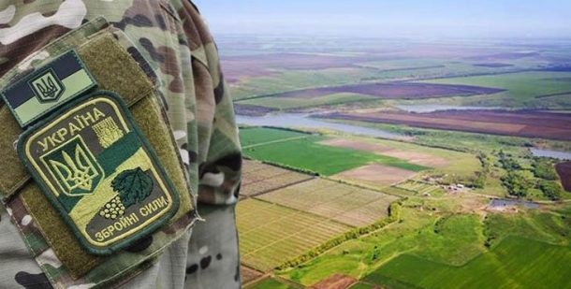

Вінницька
міська рада
Основні підсумки за 2017 рік
Відділ обліку та фінансово-аналітичної роботи ДЗР
  Опрацьовано 920 звернень громадян щодо реєстрації до списків бажаючих на отримання вільної земельної ділянки для будівництва та обслуговування житлового будинку, із них внесено до списків бажаючих:
920
20
Військовослужбовці;
7
Сім'ї загиблих (в т.ч. 1 - внутрішньо переміщена особа);
25
Громадяни, що мають статус «Багатодітні» (в т.ч. 1 - внутрішньо переміщена особа);
18
Громадяни, що мають статус «Особа з інвалідністю»;
15
6
Громадяни, що мають статус «Діти Війни»;
4
Громадяни, що мають статус «Ветерани праці»;
Громадяни, що мають статус учасників постраждалих в наслідок Чорнобильської катастрофи;
703
Учасники бойових дій (680 - учасники АТО в т.ч. 6 – внутрішньо переміщені особи; 23 - афганці та ін.);
122
Громадяни, що перебувають в загальному списку та не відносяться до пільгових категорій (в т.ч. 45 - внутрішньо переміщених осіб).
Сформовано та погоджено список пільгових категорій громадян в кількості 800 осіб для участі у жеребкуванні на отримання земельної ділянки за рахунок території Агрономічної сільської ради (наразі в судовому порядку визначається розпорядник даних земель).
Департамент земельних ресурсів

Slide 8
Вінницька
міська рада
Основні підсумки за 2017 рік
Відділ обліку та фінансово-аналітичної роботи ДЗР
Кількість сформованих ділянок у розрізі видів власності
Площа земельних ділянок у розрізі видів власності, га
11316,9
га
38241
6723,1
га
Площа по категоріям земель
39107
Інші категорії, 24,9
0,5 %
6723,1
Департамент земельних ресурсів

